Slide 1

《有机化学基础》
1认识有机化合物
1.4研究有机化合物的一般步骤和方法
中山大学附属中学 张伟
微信群

Slide 2
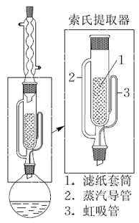
1分离、提纯
从药用植物金边瑞香中提取抗癌活性成分瑞香素
①石油醚
②二氯甲烷
③乙酸乙酯
……
①硅胶柱层析
②Sephadex LH-20层析
③HPLC
晒干、剪碎的金边瑞香3kg
70%乙醇
提取物
成分9
索氏提取
提取液
减压浓缩
浸膏
萃取分液
层析/色谱
参考文献:[1]张伟,余燕影,李强. 金边瑞香提取物抗氧化及清除自由基活性研究[J].食品工业科技,2009,6,86-90.
[2]彭婧,余燕影,熊雯,万春鹏,曹树稳.金边瑞香化学成分[J].中国中药杂志,2011,36(10):1316-1318.

Slide 3
1分离、提纯
从药用植物金边瑞香中提取抗癌活性成分瑞香素
①石油醚
②二氯甲烷
③乙酸乙酯
……
①硅胶柱层析
②Sephadex LH-20层析
③HPLC
晒干、剪碎的金边瑞香3kg
70%乙醇
提取物
成分9
索氏提取
提取液
减压浓缩
浸膏
萃取分液
层析/色谱
参考文献:[1]张伟,余燕影,李强. 金边瑞香提取物抗氧化及清除自由基活性研究[J].食品工业科技,2009,6,86-90.
[2]彭婧,余燕影,熊雯,万春鹏,曹树稳.金边瑞香化学成分[J].中国中药杂志,2011,36(10):1316-1318.

Slide 4
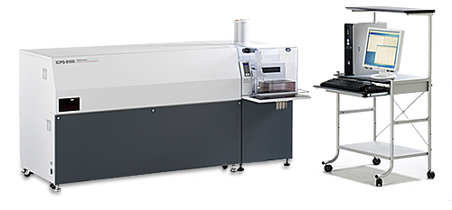
2元素定性分析确定实验式
取1.78g成分9单体，完全燃烧后，将气体通过盛有无水氯化钙的球形干燥管，增重0.54g，再通过过量的饱和石灰水，析出白色沉淀，过滤、干燥，在干燥器中称得质量为3.96g。求成分9的最简式（实验式）？

Slide 5
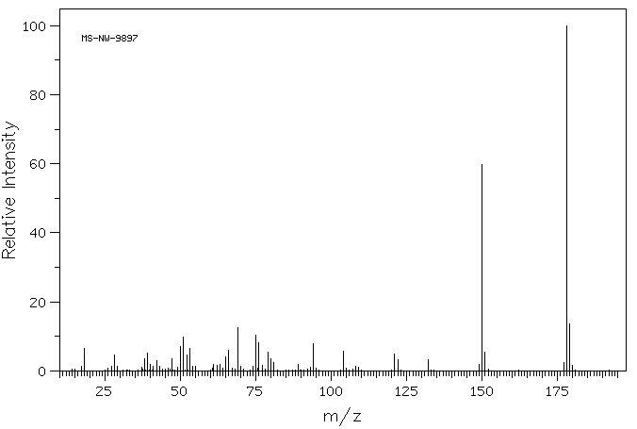
3测定相对分子质量确定分子式
将成分9单体上MS（质谱），得到如下谱图，请解谱，得到该分子的相对分子质量。
参考文献：[JPN] https://sdbs.db.aist.go.jp/sdbs/cgi-bin/direct_frame_top.cgi

Slide 6
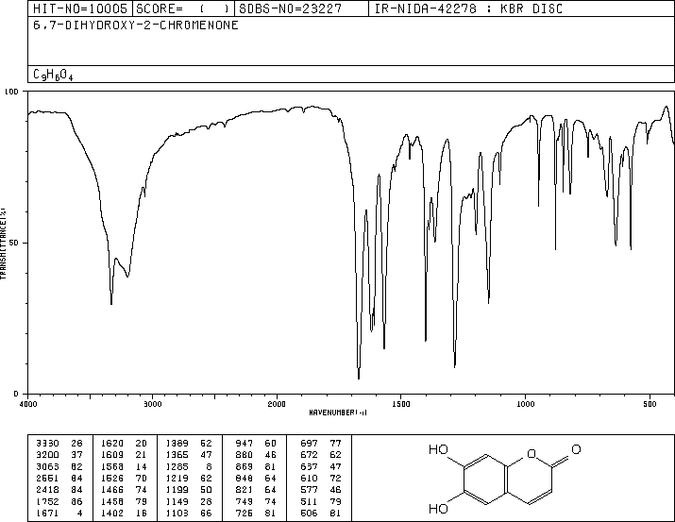
4波谱分析确定结构式
将成分9单体上IR(红外光谱)，得到如下谱图，通过数据库可以找出该分子含有的基团种类。
参考文献：[JPN] https://sdbs.db.aist.go.jp/sdbs/cgi-bin/direct_frame_top.cgi

Slide 7
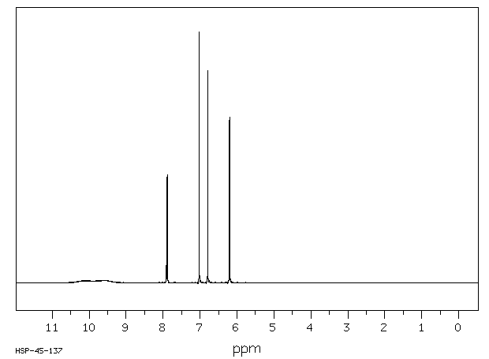
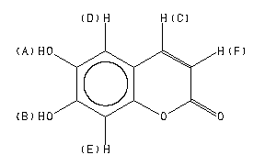
4波谱分析确定结构式
将成分9单体上1H NMR : 400 MHz in DMSO-d6 (氢核磁共振)，得到如下谱图，通过数据库可以找出该分子含有的基团种类。
吸收峰数目＝氢原子类型
不同吸收峰的面积之比（强度之比）＝
不同氢原子的个数之比
Assign. Shift(ppm)
A *1 10.
B *1 9.5
C 7.893
D 7.021
E 6.790
F 6.201
参考文献：[JPN] https://sdbs.db.aist.go.jp/sdbs/cgi-bin/direct_frame_top.cgi

Slide 8
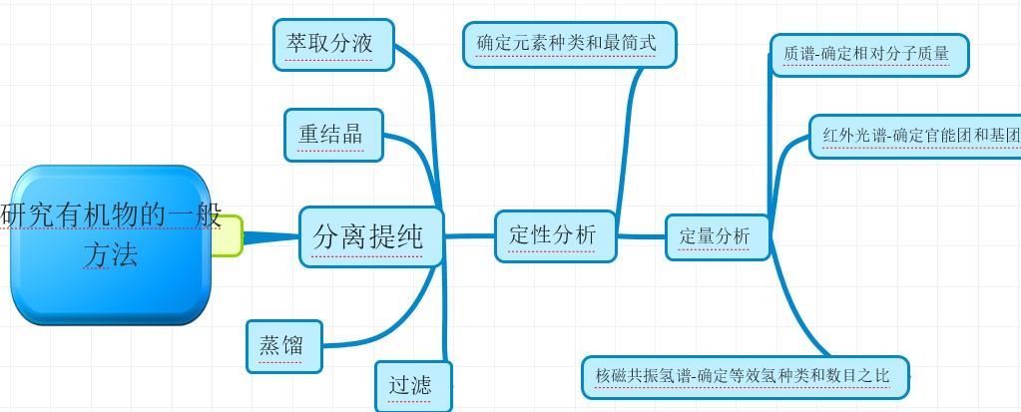
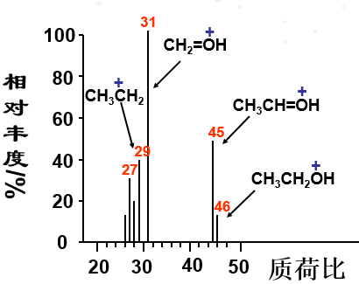
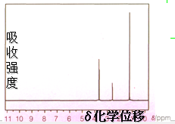
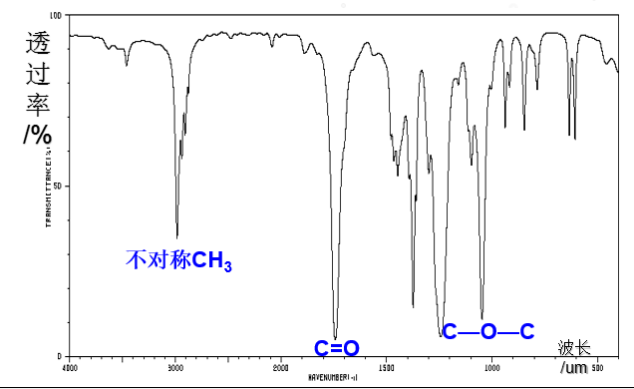

Slide 9
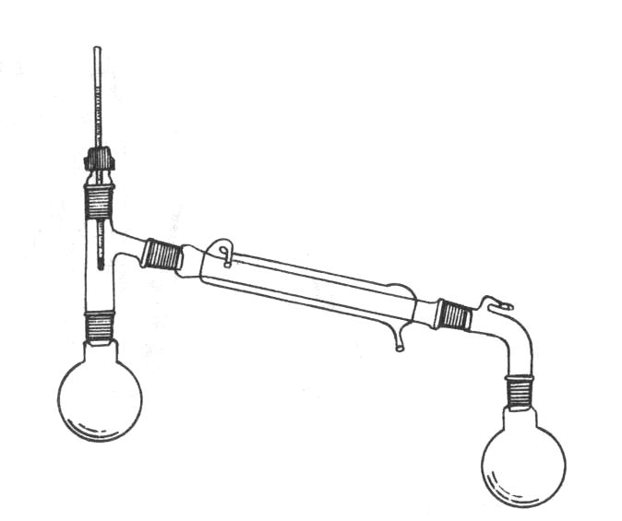
5分离实验----实验1-1蒸馏法提纯工业乙醇
含杂质的工业乙醇
工业乙醇(95.6%)
无水乙醇（99.5%以上）
加CaO蒸馏
蒸馏
质谱仪
物质 | 沸点℃ | 备注
甲醇 | 64.7
乙酸乙酯 | 77.1
乙醇 | 78.24
水 | 100
乙酸 | 118~119
氢氧化钙 | 580熔点，512分解 | 没有沸点，580以下为固体
乙酸钠 | 881.4
1 | 温度计水银球的位置？
2 | 冷凝水的流向？
3 | 沸石的作用？
4 | 安装顺序，先？后
5 | 实验一半，忘记加沸石了？
6 | 实验过程中，忘记通冷凝水了？
7 | 蒸馏制取乙醇时，加氧化钙的原理。

Slide 10
5分离实验----实验1-2苯甲酸的重结晶
溶剂的条件：
（1）杂质在溶剂中的溶解度很小或很大；
（2）被提纯的有机物在此溶剂中的溶解度受温度的影响较大。
粗产品
加热溶解
趁热过滤
冷却结晶
提纯产品
质谱仪
核磁共振仪
1 | 为何趁热过滤？
2 | 为何加水？

Slide 11
6思考与练习
B
2
C

Slide 12
6思考与练习
B
3
4
C
反萃取

Slide 13
6思考与练习-判断题

Slide 14
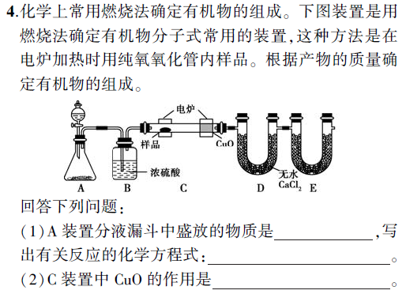
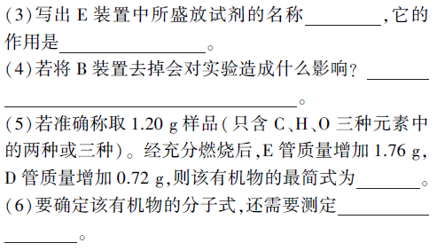
6思考与练习-主观题
5

Slide 15
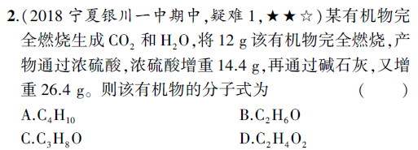
6思考与练习-计算题
6
C

Slide 16
6思考与练习-图谱
7
B

Slide 17
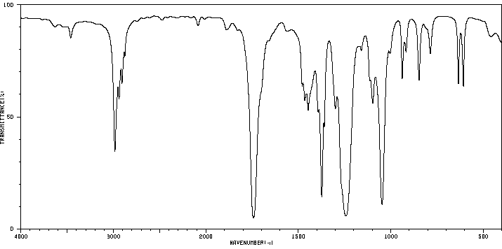
8下图是一种分子式为C₄H₈O₂的有机物的红外光谱谱图,则该有机物的结构简式为：
CH₃CH₂COOCH₃或CH₃COOCH₂CH₃
透过率/%
不对称CH₃
C—O—C
C=O
核磁共振仪
波长/um

Slide 18
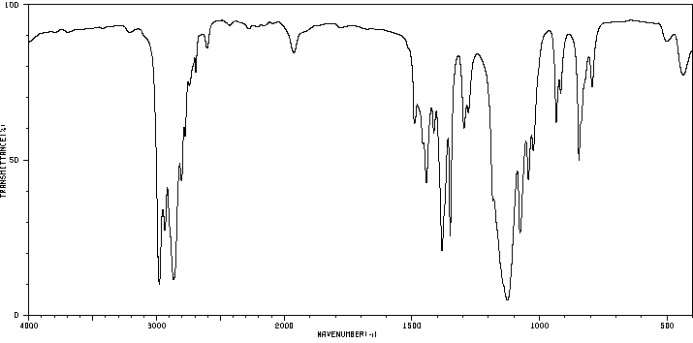
9有一有机物的相对分子质量为74，分子式为C₄H₁₀O,确定分子结构，请写出该分子的结构简式
CH₃CH₂OCH₂CH₃
对称CH₃
对称CH₂
C—O—C
核磁共振仪

Slide 19
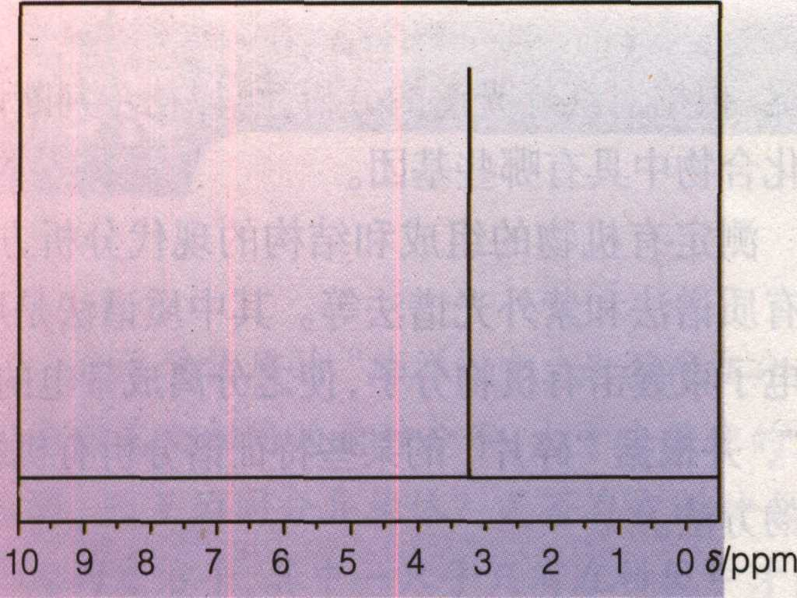
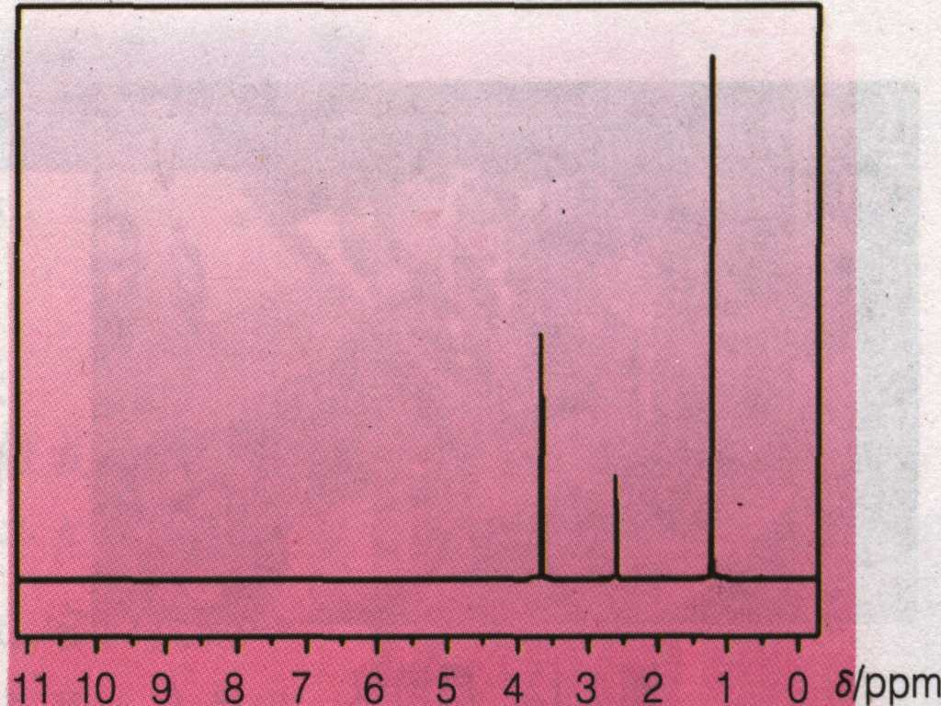
10.分子式为C₂H₆O的两种有机化合物的¹H核磁共振谱，你能分辨出哪一幅是乙醇的¹H-NMR谱图吗?
H H
H H
H—C—O—C—H H—C—C—O—H
H H
H H
分子式为C₂H₆O的两种有机物的¹H核磁共振谱图
核磁共振仪

Slide 20
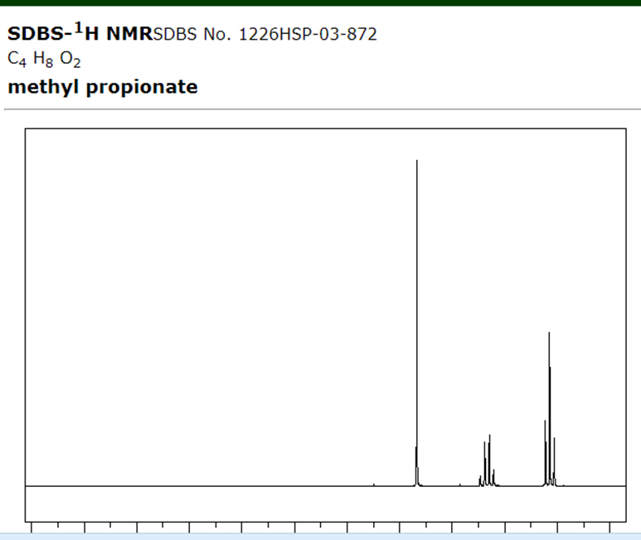
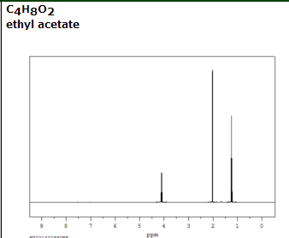
11下图是一种分子式为C₄H₈O₂的有机物的红外光谱谱图,则该有机物的结构简式为：
CH₃CH₂COOCH₃或CH₃COOCH₂CH₃
乙酸乙酯
丙酸甲酯
不对称CH₃
C—O—C
C=O
核磁共振仪

Slide 21
7思考与练习
A
12.乙醇和甲醚在下列什么仪器上的检测报告是一样的？
A 元素分析仪
B 红外光谱仪
C HNMR氢核磁共振仪
D 质谱仪

Slide 22
学到了什么？

